Slide 1
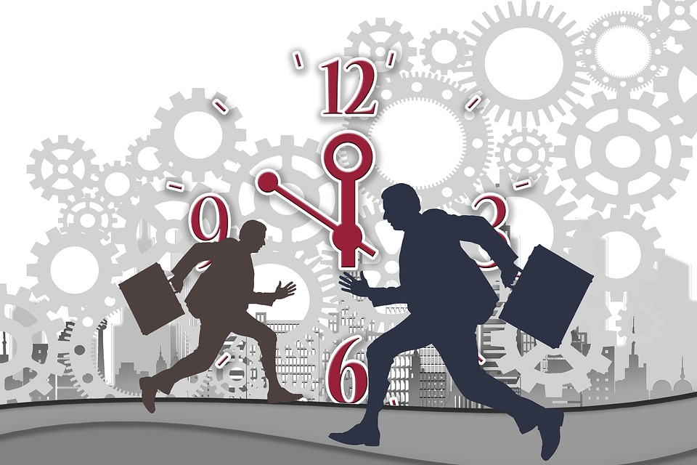
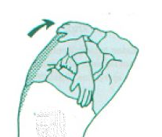
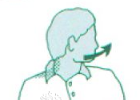
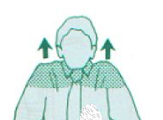
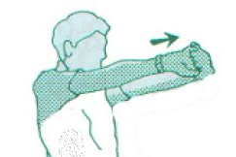
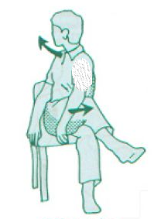
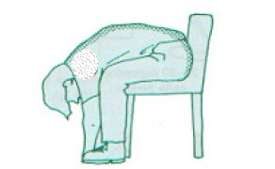
PAUSAS ACTIVAS EN LA OFICINA
Las pausas activas en la oficina consisten en una serie de ejercicios básicos para disminuir el estrés y el síndrome de burnout
Pausas activas se caracterizan por:
Duran 10 minutos
Son ejercicios funcionales
Se realizan en el puesto de trabajo
No requieren de gran esfuerzo físico
Incorporan todos los grupos musculares
EJERCICIOS PARA OFICINA
Sentado, coloque las manos por detrás de la cabeza, lleve los hombros hacia atrás como si intentara tocar la escápula, con la otra mano ejerza presión sobre el codo, sostenga de 3 a 5 segundos, repita con el otro brazo
Gire la cabeza hacia el lado izquierdo hasta que el mentón quede casi en la misma dirección que el hombro, mantenga 5 segundos, repita hacia el otro lado
Encoga los hombros hacia las orejas y sostenga la posición por 10 segundos
Estire los brazos hacia al frente, junte las palmas de las manos y realice movimientos hacia abajo y arriba
Cruce una pierna sobre la otra, coloque el codo del brazo contrario a la pierna que acaba de cruzar sobre la rodilla de la misma; empuje con el codo la rodilla, mientras gira el cuerpo hacia este lado., mantenga la posición de 8 a 10 segundos
Sentado, lleve su cuerpo hacia abajo completamente, como si intentara tocar los pies. Quédese en esta posición 5 segundos, luego regresa a la posición inicial.
Estas pausas deben realizarse cada 2 horas
¡CONSTRUYAMOS SALUD JUNTOS!
SERVICIO MÉDICO UNED

